Slide 1
L’IA pour analyser les données non structurées à l’ère de l’IA générative
ISUP

Slide 2


Présentation
Kent Aquereburu
Yolan Honoré Rougé

Slide 3
Données non structurées
• La majorité des données d’entreprise sont non structurées
• Emails, PDF, images, audio,
• Les informations les plus précieuses s’y trouvent souvent
• Pas de schéma prédéfini
• Données et formats hétérogènes (tableaux, images, texte)
• Analyse manuelle impossible à l’échelle

Slide 4
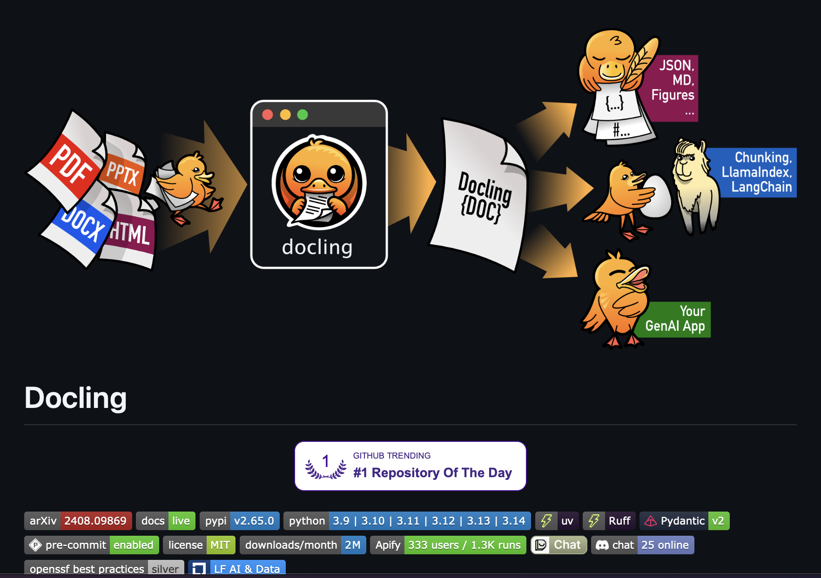
Transformer la donnée pour les modèles d’IA
Besoin de transformer les données dans un format standard adapté pour les modèles d’IA
Docling : Un framework combinant plusieurs technos pour convertir tout document en texte exploitable par les modèles d’IA (IA classique ou IA generative LLM)
https://github.com/docling-project/docling

Slide 5
Principales techniques d’analyse
• OCR pour documents scannés et Computer Vision pour détecter la structure des pdfs
• NLP pour le texte (extraction champs specifiques, catégorisation)
• Speech-to-Text pour transcrire l’audio en texte (analyse d’appels clients)
• Une fois la donnée structurée, nous pouvons appliquer différentes des méthodes classiques de Machine Learning ou des méthodes avancées et plus récentes de type LLM & RAG

Slide 6
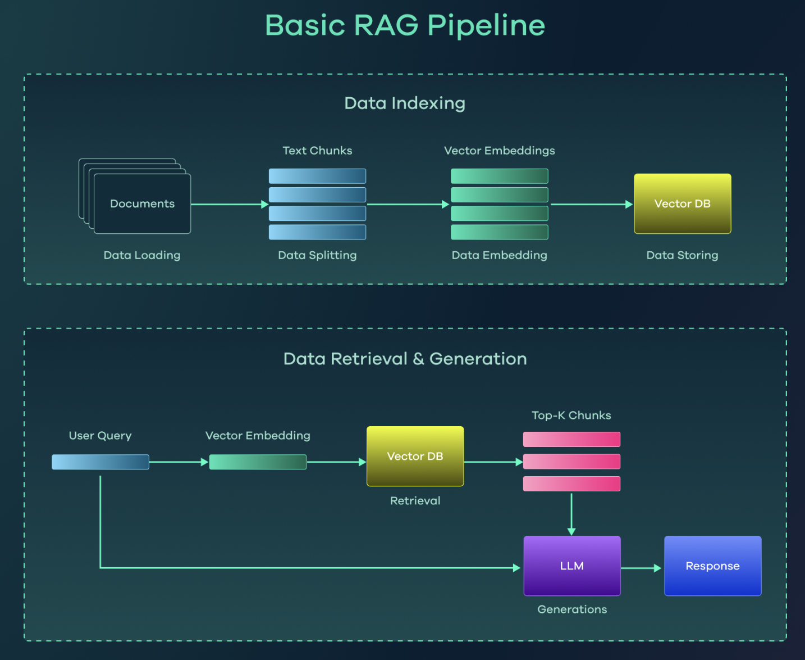
LLM & RAG
• RAG = Recherche + Génération
• Réponses basées sur les documents + citations
• Réduction des hallucinations
• Possible d’utiliser des modèles Open Source en local ou des modèles (API) proprietaires (Open AI)

Slide 7
Exemple pratiques en Python
Preprocessing de documents pdf
Preprocessing de fichiers audio mp3
Applications
RAG : questions sur des conditions generales
Analyse de verbatims clients pr détecter les thèmes principaux

